Slide 1
Word embeddings

Slide 2
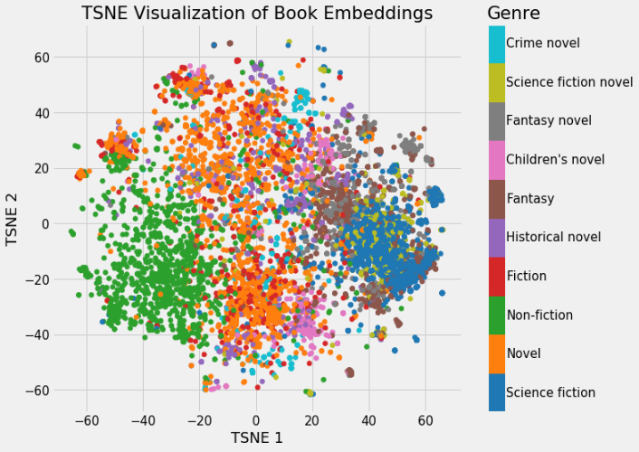
Τι θα δούμε σήμερα
Διανυσματική αναπαράσταση λέξεων (word embeddings)
Books on Wikipedia colored by genre in two dimensions. Source: Koehrsen 2018

Slide 3
Στόχος: Διανυσματική αναπαράσταση (representation) λέξεων – κατανεμημένη (distributed) αναπαράσταση
embedding
λέξη
διάνυσμα
dense, low dimension
Στόχος: παρόμοιες λέξεις -> παρόμοια διανύσματα

Slide 4
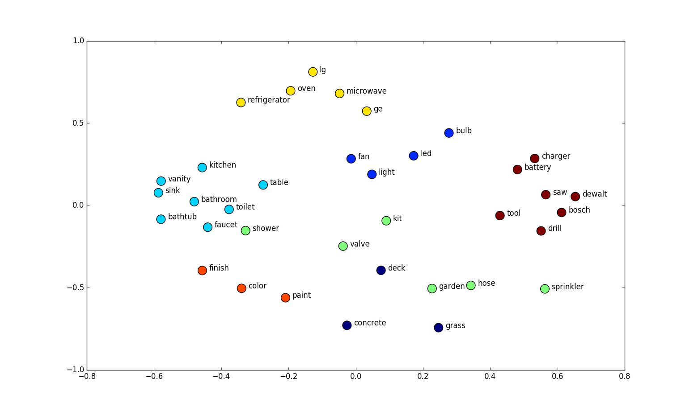
Παράδειγμα: 2-διάστατα embeddings
http://suriyadeepan.github.io
Notes:
t-SNE plot
a nonlinear dimensionality reduction technique well-suited for embedding high-dimensional data for visualization in a low-dimensional space of two or three dimensions. Specifically, it models each high-dimensional object by a two- or three-dimensional point in such a way that similar objects are modeled by nearby points and dissimilar objects are modeled by distant points with high probability.

Slide 5

Embeddings: why?
Machine learning lifecycle
Raw Data
Structured Data
Learning Algorithm
Model
Feature Engineering
Downstream
prediction task
For words: document occurrences, k-grams. etc
Classification
Learning to rank
Clustering
Query answering, machine translation
For documents: length, words, etc
For graphs: degree, PageRank, motifs, degrees of neighbors, Pagerank of neighbors, etc

Slide 6
Embeddings: why?
Machine learning lifecycle
Raw Data
Structured Data
Learning Algorithm
Model
Feature Engineering
Downstream
prediction task
For words: document occurrences, k-grams. etc
For documents: length, words, etc
Automatically learn the features (embeddings)
For graphs: degree, PageRank, motifs, degrees of neighbors, Pagerank of neighbors, etc

Slide 7
Πως θα πάρουμε αυτά τα διανύσματα;

Slide 8

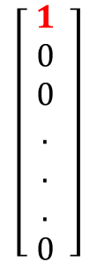
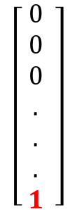
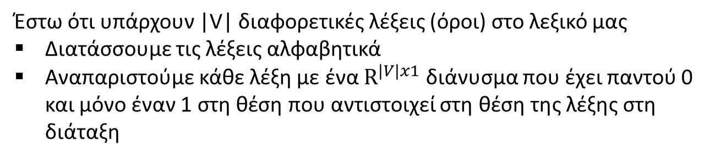

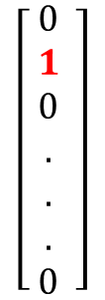


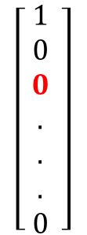
One-hot vectors
Έστω ότι υπάρχουν |V| διαφορετικές λέξεις (όροι) στο λεξικό μας
Διατάσσουμε τις λέξεις αλφαβητικά
Αναπαριστούμε κάθε λέξη με ένα $R^{|V|x1}$ διάνυσμα που έχει παντού 0 και μόνο έναν 1 στη θέση που αντιστοιχεί στη θέση της λέξης στη διάταξη
$$\left[\begin{aligned} 1 \\ 0 \\ 0 \\ . \\ . \\ . \\ 0\end{aligned} \right]$$
$$\left[\begin{aligned} 0 \\ 1 \\ 0 \\ . \\ . \\ . \\ 0\end{aligned} \right]$$
$$\left[\begin{aligned} 1 \\ 0 \\ 0 \\ . \\ . \\ . \\ 0\end{aligned} \right]$$
$$\left[\begin{aligned} 0 \\ 0 \\ 0 \\ . \\ . \\ . \\ 1\end{aligned} \right]$$
.. .
$w^{aardvark}$ =
$w^{a}$ =
$w^{at}$ =
$w^{zerba}$ =
Κάθε λέξη ένα διαφορετικό σύμβολο
Πολλές διαστάσεις (|V| όσες οι λέξεις)
Καμία πληροφορία για ομοιότητα

Slide 9
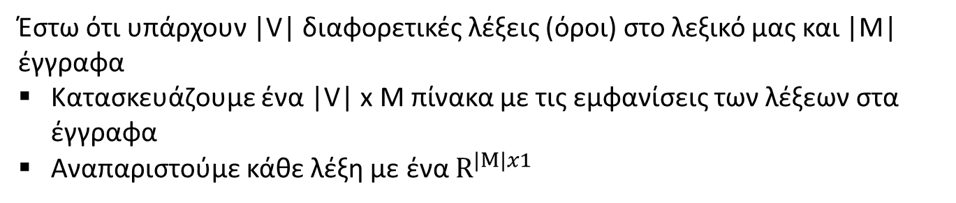
Term-Document co-occurrence matrix
Έστω ότι υπάρχουν |V| διαφορετικές λέξεις (όροι) στο λεξικό μας και |Μ| έγγραφα
Κατασκευάζουμε ένα |V| x M πίνακα με τις εμφανίσεις των λέξεων στα έγγραφα
Αναπαριστούμε κάθε λέξη με ένα $R^{|Μ|x1}$
 | d1 | d2 | d3 | d4 | d5
a | 1 | 1 | 1 | 1 | 1
b | 1 | 1 | 0 | 1 | 1
c | 1 | 0 | 1 | 0 | 1
d | 0 | 1 | 1 | 0 | 1
e | 0 | 0 | 1 | 1 | 0
f | 0 | 0 | 1 | 0 | 0
Παράδειγμα:
d1: a b c
d2: a d a b
d3: a c d e c a f
d4: b e a b
d5: a b d c a
Word vector for c
|V| = 6, |Μ| =5

Slide 10
Term-Document co-occurrence matrix
Μπορούμε αντί για 0-1 να έχουμε το tf ή και το tf-idf βάρος
Παράδειγμα:
 | d1 | d2 | d3 | d4 | d5
a | 1 | 2 | 2 | 1 | 2
b | 1 | 1 | 0 | 2 | 1
c | 1 | 0 | 2 | 0 | 1
d | 0 | 1 | 1 | 0 | 1
e | 0 | 0 | 1 | 1 | 0
f | 0 | 0 | 1 | 0 | 0
d1: a b c
d2: a d a b
d3: a c d e c a f
d4: b e a b
d5: a b d c a
Word vector for c
Πολλές διαστάσεις
Πρόβλημα κλιμάκωσης με τον αριθμό των εγγράφων

Slide 11
Window-based co-occurrence matrix
Κατασκευάζουμε ένα |V|x|V| affinity-matrix για τις λέξεις: για δύο λέξεις, μετράμε τον αριθμό των φορών που αυτές οι δύο λέξεις εμφανίζονται μαζί σε έγγραφα
Συγκεκριμένα, μετράμε τον αριθμό των φορών που κάθε λέξη εμφανίζεται μέσα σε ένα παράθυρο συγκεκριμένου μεγέθους γύρω από τη λέξη ενδιαφέροντος
Παράδειγμα:
 | a | b | c | d | e | f
a | 0 | 4 | 3 | 1 | 1 | 1
b | 4 | 0 | 1 | 1 | 1 | 0
c | 3 | 1 | 0 | 2 | 1 | 0
d | 1 | 1 | 2 | 0 | 1 | 0
e | 1 | 1 | 1 | 1 | 0 | 0
f | 1 | 0 | 0 | 0 | 0 | 0
d1: a b c
d2: a d a b
d3: a c d e c a f
d4: b e a b
d5: a b d c a
W = 1 (σε απόσταση 1)

Slide 12
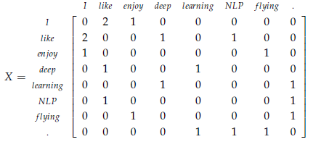
Window-based co-occurrence matrix
Κατασκευάζουμε ένα |V|x|V| affinity-matrix για τις λέξεις: μετράμε τον αριθμό των φορών που δυο λέξεις εμφανίζονται μέσα σε ένα παράθυρο συγκεκριμένου μεγέθους
Λέξεις όπως apple, orange, mango, κλπ μαζί με λέξεις όπως eat, grow, cultivate, slice, κλπ και το ανάποδο
Παράδειγμα:
d1: I enjoy flying.
d2: I like NLP.
d3: I like deep learning.
W = 1
Πολλές διαστάσεις

Slide 13
Θα μπορούσαμε να χρησιμοποιήσουμε μια τεχνική για να μειώσουμε τις διαστάσεις (dimensionality reduction) (πχ PCA analysis)

Slide 14
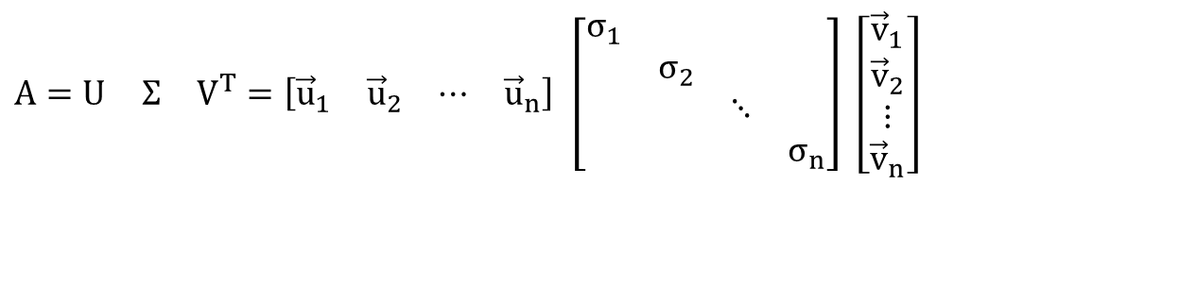


Singular Value Decomposition
From dimension d to dimension r
$$A=U Σ V^{T}=\left[\begin{matrix}{\vec{u}}_{1} & {\vec{u}}_{2} & ⋯ & {\vec{u}}_{n}\end{matrix}\right] \left[\begin{matrix}σ_{1} & & & \\ & σ_{2} & & \\ & & ⋱ & \\ & & & σ_{n}\end{matrix}\right] \left[\begin{matrix}{\vec{v}}_{1} \\ {\vec{v}}_{2} \\ ⋮ \\ {\vec{v}}_{n}\end{matrix}\right]$$
σ₁≥ σ₂≥ … ≥σ_{n} : singular values (square roots of eigenvals AA^{T}, A^{T}A)
: left singular vectors (eigenvectors of AA^{T})
: right singular vectors (eigenvectors of A^{T}A)
[n×n]
[n×n]
[×n]
$${\vec{u}}_{1}\text{,}{\vec{\text{u}}}_{2},⋯\text{,}{\vec{\text{u}}}_{n}$$
$${\vec{v}}_{1}\text{,}{\vec{\text{v}}}_{2},⋯\text{,}{\vec{\text{v}}}_{n}$$
Cut the singular values at some index r (get the largest r such values)
Get the first r columns of U to get the r-dimensional vectors

Slide 15
Singular Value Decomposition
Ar best approximation of A (Frobernius norm)
r : rank of matrix A
σ₁≥ σ₂≥ … ≥σ_{r} : singular values (square roots of eigenvals AA^{T}, A^{T}A)
: left singular vectors (eigenvectors of AA^{T})
: right singular vectors (eigenvectors of A^{T}A)
[n×r]
[r×r]
[r×n]

Slide 16
Αλλά
Δύσκολο να ενημερώσουμε, πχ, αλλάζουν οι διαστάσεις συχνά
Αραιός πίνακας
Πολύ μεγάλες διαστάσεις
Θα δούμε μια τεχνική που βασίζεται σε επαναληπτικές μεθόδους

Slide 17
word2vec

Slide 18
Στόχος: Διανυσματική αναπαράσταση (representation) λέξεων – κατανεμημένη (distributed) αναπαράσταση
embedding
λέξη
διάνυσμα
dense, low dimension
Στόχος: παρόμοιες λέξεις -> παρόμοια διανύσματα

Slide 19
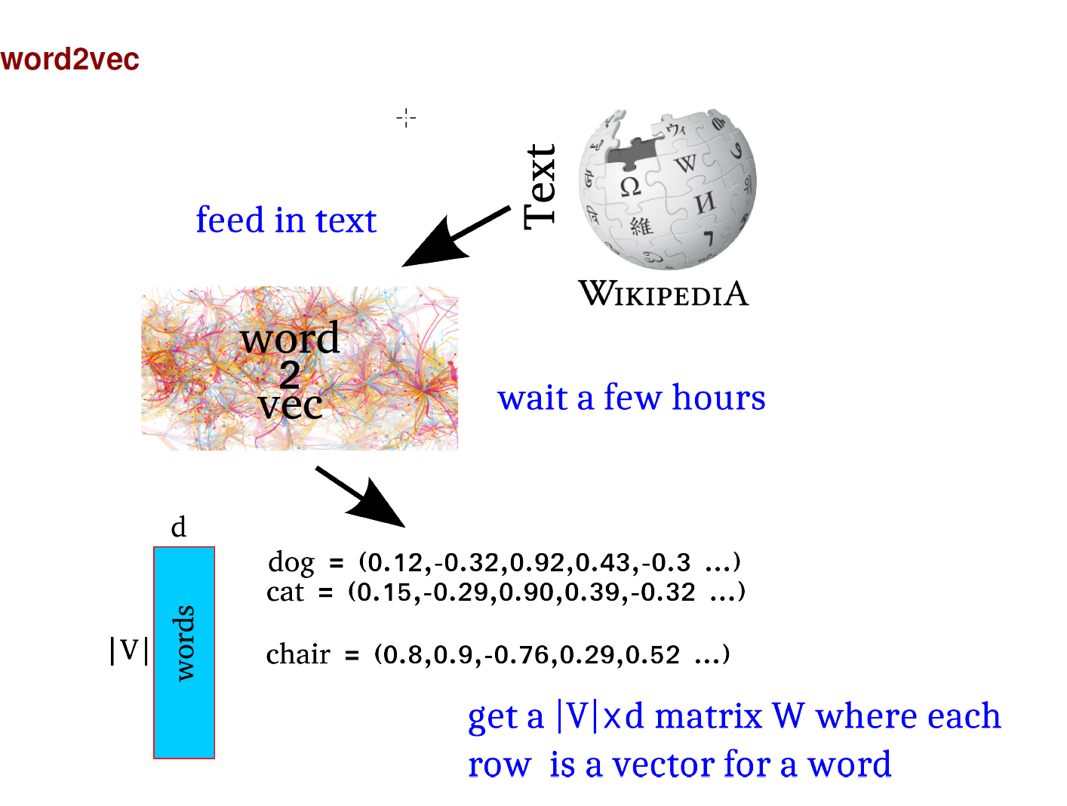

Είσοδος κείμενα, προτάσεις
Google news
…

Slide 20
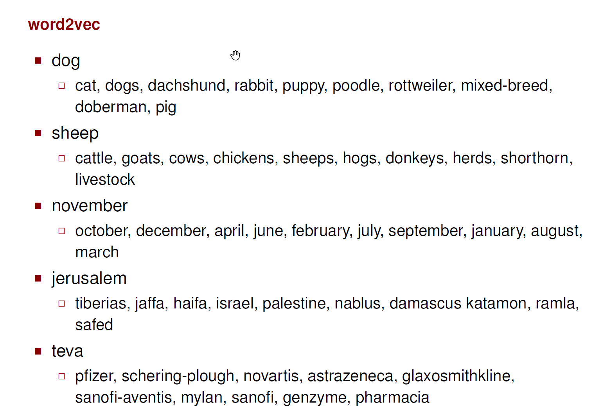

Slide 21
Παράδειγμα: 2-διάστατα embeddings
t-SNE plot
http://suriyadeepan.github.io
Notes:
t-SNE plot
a nonlinear dimensionality reduction technique well-suited for embedding high-dimensional data for visualization in a low-dimensional space of two or three dimensions. Specifically, it models each high-dimensional object by a two- or three-dimensional point in such a way that similar objects are modeled by nearby points and dissimilar objects are modeled by distant points with high probability.

Slide 22
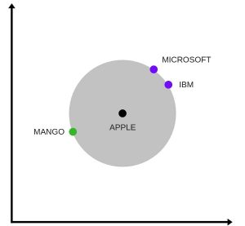
Apple: φρούτο και εταιρεία
https://www.analyticsvidhya.com/blog/2017/06/word-embeddings-count-word2veec/

Slide 23







Παράδειγμα: Έστω ότι έχουμε τον πίνακα W, πως θα βρούμε την ποιο όμοια λέξη με το “dog”?

Slide 24
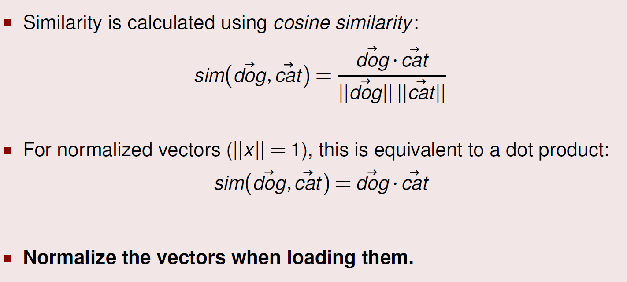
Ομοιότητα/απόσταση
4
5
6
1 2 3
||(1, 2, 3||

Slide 25
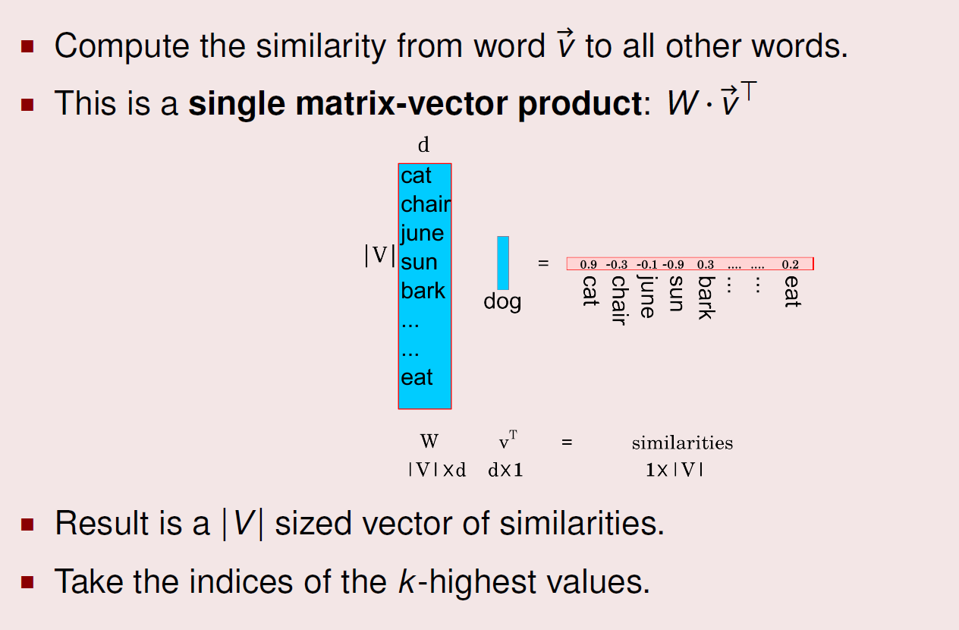
TIP: Όπου μπορούμε χρησιμοποιούμε πράξεις πινάκων. Γιατί;
..
bark
…
cat
chair
..
june
..
sun
..
|V| x 1

Slide 26
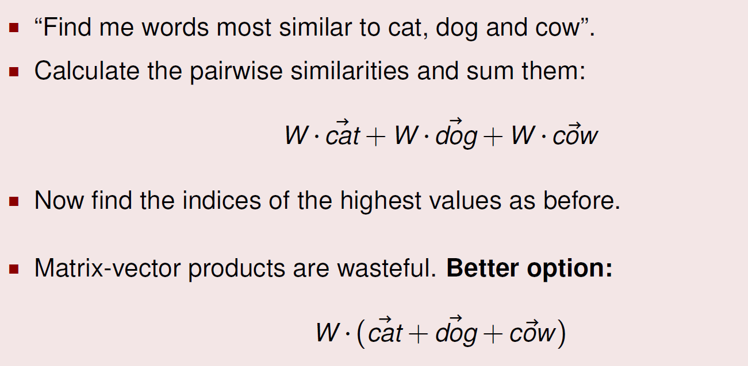
Λέξη ποιο όμοια σε πολλές άλλες;

Slide 27
Σε προηγούμενα μαθήματα είδαμε
Lemmatization
Stemming
Λέξεις σημασιολογικά κοντινές

Slide 28
Πως θα πάρουμε αυτόν τον πίνακα;

Slide 29
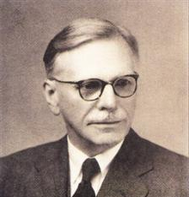
Basic Idea
You can get a lot of value by representing a word by means of its neighbors (distributional semantics)
“You shall know a word by the company it keeps”
(J. R. Firth 1957: 11)
One of the most successful ideas of modern statistical NLP
Context: words that appear in a fixed length window around the word
  government debt problems turning into banking crises as has happened in
  saying that Europe needs unified banking regulation to replace the hodgepodge
   These words will represent banking 
Use the many contexts of w to represent a word

Slide 30
Basic idea
Center word
Context words
.. problems turning into banking crises as ..
Notes:
.

Slide 31
Βασική ιδέα
Μία λέξη προσδιορίζεται από τις συμφραζόμενες της λέξεις (context)
Ο καθηγητής διδάσκει το μάθημα στους φοιτητές του στην αίθουσα.
Παράθυρο (window) = 3
Center word
Context word
Κάθε λέξη δύο αναπαραστάσεις: (1) center (2) context
Δηλαδή, έχουμε 2 |V| x d πίνακες
Το center-διάνυσμα της center λέξης πρέπει να είναι όμοιο με τα context-διανύσματα (δηλαδή, το άθροισμα των context διανυσμάτων) των context λέξεων
Και προφανώς το συμμετρικό

Slide 32
Βασική ιδέα
Κάθε λέξη δύο αναπαραστάσεις: (1) center (2) context
Δηλαδή, έχουμε 2 |V| x d πίνακες
Το center-διάνυσμα της center λέξης πρέπει να είναι όμοιο με τα context-διανύσματα (δηλαδή, το άθροισμα των context διανυσμάτων) των context λέξεων
Learning: παραδείγματα κειμένου και προσπαθούμε να «μάθουμε» αυτά τα διανύσματα (βάρη) – τους 2 πίνακες
Training examples – fix the matrices to work for them

Slide 33
Word2Vec
  Predict between every word and its context words
Two algorithms
  Skip-grams (SG)
    Predict context words given the center word
  Continuous Bag of Words (CBOW)
    Predict center word from a bag-of-words context
    Position independent (do not account for distance from center)
Two training methods
  Hierarchical softmax
  Negative sampling
Tomas Mikolov, Ilya Sutskever, Kai Chen, Gregory S. Corrado, Jeffrey Dean: Distributed Representations of Words and Phrases and their Compositionality. NIPS 2013: 3111-3119

Slide 34

Βασική ιδέα
Μία λέξη προσδιορίζεται από τις συμφραζόμενες της λέξεις (context)
Ο καθηγητής διδάσκει το μάθημα στους φοιτητές του στην αίθουσα.
Παράθυρο (window) = 3
καθηγητής διδάσκει το _____ στους φοιτητές του
____ ____ ____ μάθημα ____ ____ ____

Slide 35
Συμβολισμοί

Slide 36
One-hot vectors
Έστω ότι υπάρχουν |V| διαφορετικές λέξεις (όροι) στο λεξικό μας
Διατάσσουμε τις λέξεις αλφαβητικά
Αναπαριστούμε κάθε λέξη με ένα $R^{|V|x1}$ διάνυσμα που έχει παντού 0 και μόνο έναν 1 στη θέση που αντιστοιχεί στη θέση της λέξης στη διάταξη
$$\left[\begin{aligned} 1 \\ 0 \\ 0 \\ . \\ . \\ . \\ 0\end{aligned} \right]$$
$$\left[\begin{aligned} 0 \\ 1 \\ 0 \\ . \\ . \\ . \\ 0\end{aligned} \right]$$
$$\left[\begin{aligned} 1 \\ 0 \\ 0 \\ . \\ . \\ . \\ 0\end{aligned} \right]$$
$$\left[\begin{aligned} 0 \\ 0 \\ 0 \\ . \\ . \\ . \\ 1\end{aligned} \right]$$
.. .
$w^{aardvark}$ =
$w^{a}$ =
$w^{at}$ =
$w^{zerba}$ =

Slide 37

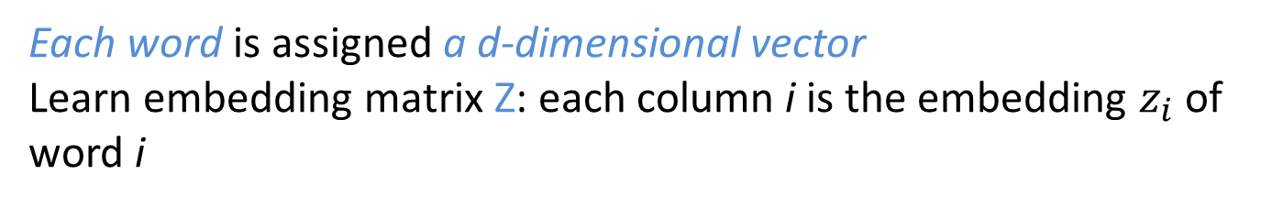
^{Look up}
  |V| number of words
  d size of embedding
  m size of the window (context)
Each word is assigned a d-dimensional vector
Learn embedding matrix Z: each column i is the embedding $z_{i}$ of word i
|V|
Z
i
Dimension/size of the embedding
d
$$z_{i}$$

Slide 38


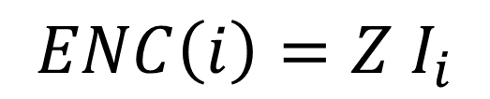
Look up
Encoder is an embedding lookup
$$ENC\left(i\right)=Z I_{i}$$
Z
i
$${One hot vector I}_{i}$$
i
0
0
1
0
One-hot or indicator vector, all 0s but position i
$$z_{i}$$

Slide 39
CBOW

Slide 40
CBOW
  |V| number of words
  d size of embedding
  m size of the window (context)
Use a window of context words to predict the center word
Input: 2m context words
Output: center word
each represented as a one-hot vector

Slide 41
CBOW
  Use a window of context words to predict the center word
Learns two matrices (two embeddings per word, one when context, one when center)
W
Embedding of the i-th word when center word
d
W’
i
i
Embedding of the i-th word when context word
d
|V|
|V|
d x |V| center embeddings
when output
|V| x d context embeddings
when input

Slide 42
CBOW
Use a window of context words to predict the center word
Intuition
The W’-embedding of the center word should be similar to (average of) the W-embeddings of its context words
For similarity, we will use cosine (dot product)
We will take the average of the W-embeddings of the context word
We want similarity close to one for the center word and close to 0 for all other words

Slide 43
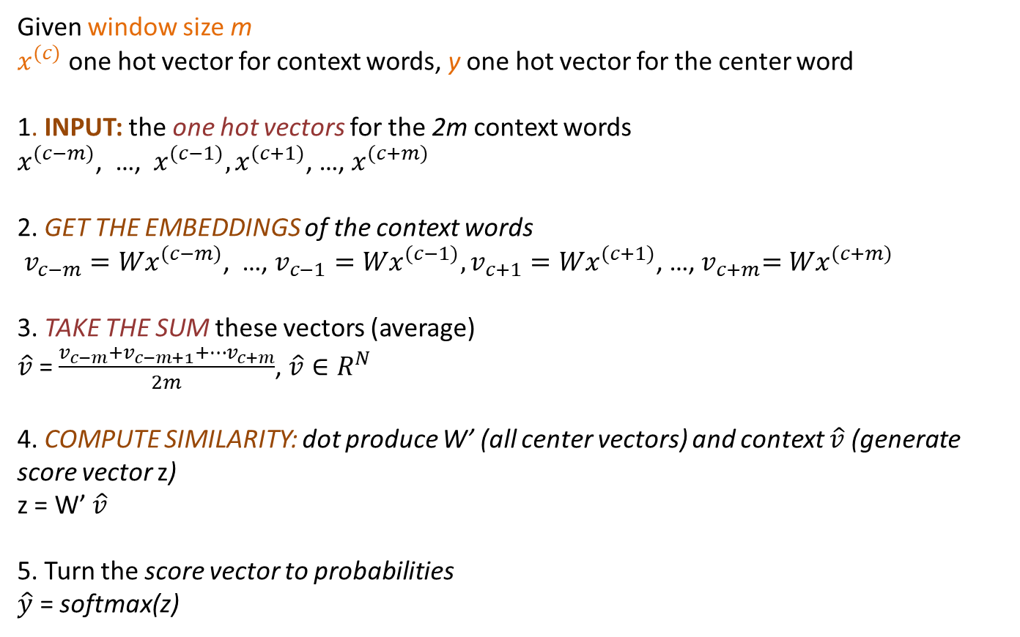
CBOW
Given window size m
$x^{(c)}$ one hot vector for context words, y one hot vector for the center word
1. INPUT: the one hot vectors for the 2m context words
$x^{(c−m)}$, …, $x^{(c−1)},x^{(c+1)}$, …, $x^{(c+m)}$
2. GET THE EMBEDDINGS of the context words
$v_{c−m}{=Wx}^{(c−m)}$, …, $v_{c−1}{=Wx}^{(c−1)},v_{c+1}{=Wx}^{(c+1)}$, …,${ v}_{c+m}{=Wx}^{(c+m)}$
3. TAKE THE SUM these vectors (average)
$\hat{v}$ = $\frac{v_{c−m}+v_{c−m+1}+…v_{c+m}}{2m}$, $\hat{v}∈R^{N}$
4. COMPUTE SIMILARITY: dot produce W’ (all center vectors) and context $\hat{v}$ (generate score vector z)
z = W’ $\hat{v}$
5. Turn the score vector to probabilities
$\hat{y}$ = softmax(z)
We want this to be close to 1 for the center word

Slide 44

Απεικόνιση κατανομών οποιοδήποτε τιμών σε κατανομές πιθανοτήτων
$$softmax\left(x_{i}\right)= \frac{e^{x_{i}}}{\sum_{j=1}^{n}{e^{x_{j}}}}$$
Εκθετικό για να είναι θετικό
Ενισχύει την πιθανότητα της μεγαλύτερης τιμής (max)
Κάποια πιθανότητα και στις μικρότερες τιμές (soft)

Slide 45
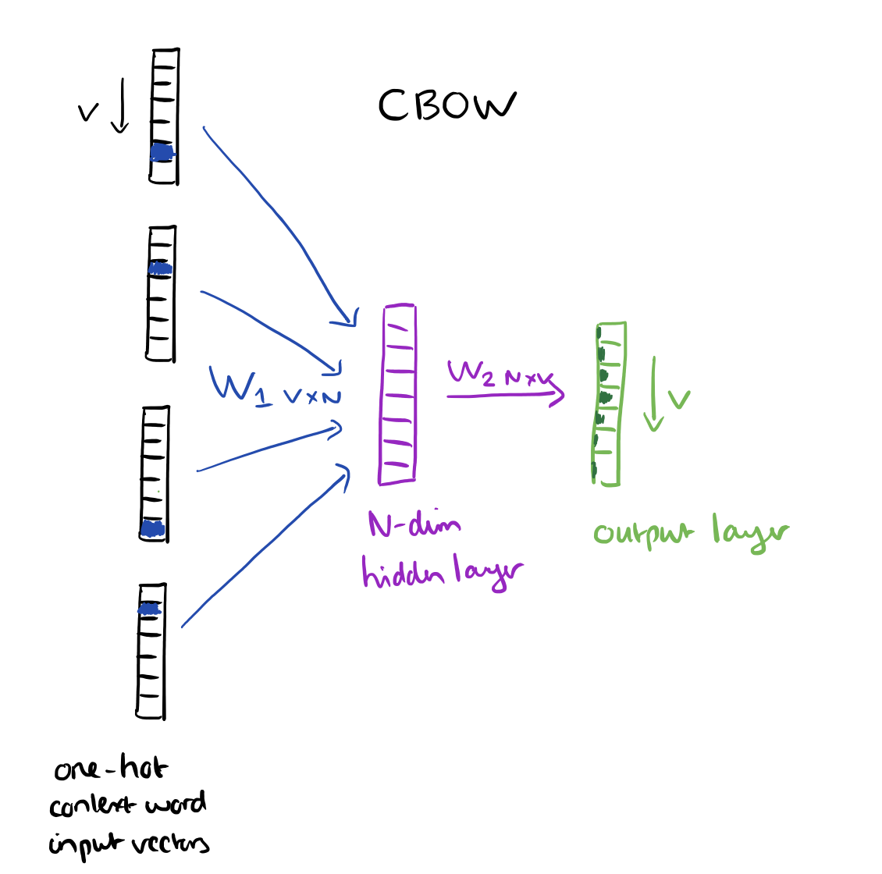


Slide 46
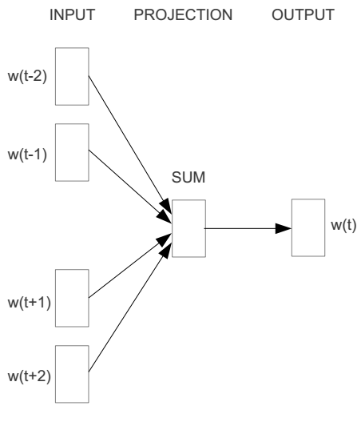
E.g. “The cat sat on floor”
  Window size = 2
the
cat
sat
on
floor

Slide 47
Input layer
Index of cat in vocabulary
0
1
0
cat
0
Hidden layer
Output layer
0
0
0
0
0
0
…
0
one-hot
vector
0
0
one-hot
vector
0
sat
0
0
0
0
1
0
…
1
0
on
0
0
0
0
…
0

Slide 48






Input layer
0
1
0
cat
0
$$W_{V×d}$$
Hidden layer
Output layer
0
0
0
0
0
0
V-dim
…
0
0
$$W_{V×d}^{′}×\hat{v}=z$$
0
$$\hat{y}=softmax(z)$$
0
0
0
0
0
$$\hat{v}$$
1
0
$$W_{V×d}$$
…
1
d-dim
0
on
0
${\hat{y}}_{sat}$
0
0
V-dim
0
V-dim
…
d will be the size of word vector
0

Slide 49



We must learn W and W’
Input layer
0
1
0
cat
0
$$W_{V×d}$$
Hidden layer
Output layer
0
0
0
0
0
0
V-dim
…
0
0
$${W′}_{N×d}$$
0
0
sat
0
0
0
0
1
0
$$W_{V×d}$$
N-dim
…
V-dim
1
0
on
0
0
0
0
V-dim
…
N will be the size of word vector
0

Slide 50




$$W_{V×d}^{T}$$
Input layer
0.1 | 2.4 | 1.6 | 1.8 | 0.5 | 0.9 | … | … | … | 3.2
0.5 | 2.6 | 1.4 | 2.9 | 1.5 | 3.6 | … | … | … | 6.1
… | … | … | … | … | … | … | … | … | …
… | … | … | … | … | … | … | … | … | …
0.6 | 1.8 | 2.7 | 1.9 | 2.4 | 2.0 | … | … | … | 1.2
Contain word’s vectors
0
1
0
x_{cat}
0
Output layer
0
0
$$W_{V×d}^{}$$
0
0
0
0
V-dim
…
0
0
$$W_{V×d}^{′}$$
0
0
sat
0
0
0
0
$$W_{V×d}^{}$$
1
0
…
V-dim
1
Hidden layer
0
x_{on}
0
0
d-dim
0
0
V-dim
…
0
We can consider either W (context) or W’ (center) as the word’s representation.
Or even take the average.
Notes:
W contains input word vectors.
W’ contains output word vectors.
We can consider either W or W’ as the word’s representation. Or even take the average.

Slide 51
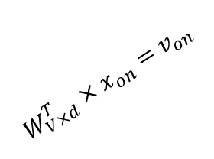

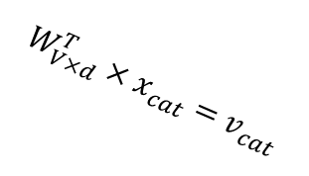



$$W_{V×d}^{T} ×x_{cat}=v_{cat}$$
Input layer
0.1 | 2.4 | 1.6 | 1.8 | 0.5 | 0.9 | … | … | … | 3.2
0.5 | 2.6 | 1.4 | 2.9 | 1.5 | 3.6 | … | … | … | 6.1
… | … | … | … | … | … | … | … | … | …
… | … | … | … | … | … | … | … | … | …
0.6 | 1.8 | 2.7 | 1.9 | 2.4 | 2.0 | … | … | … | 1.2
0
2.4
2.6
…
…
1.8
1
0
$$×$$
0
$$=$$
1
0
0
0
0
0
x_{cat}
0
0
Output layer
0
0
0
$$W_{V×d}^{T}×x_{cat}=v_{cat}$$
…
0
0
0
0
V-dim
…
0
0
$$\hat{v}=\frac{v_{cat}+v_{on}}{2}$$
0
+
0
sat
0
0
0
0
$$W_{V×d}^{T}×x_{on}=v_{on}$$
1
0
…
V-dim
1
Hidden layer
0
x_{on}
0
0
N-dim
0
0
V-dim
…
0

Slide 52

$$W_{V×d}^{T} ×x_{on}=v_{on}$$
Input layer
0.1 | 2.4 | 1.6 | 1.8 | 0.5 | 0.9 | … | … | … | 3.2
0.5 | 2.6 | 1.4 | 2.9 | 1.5 | 3.6 | … | … | … | 6.1
… | … | … | … | … | … | … | … | … | …
… | … | … | … | … | … | … | … | … | …
0.6 | 1.8 | 2.7 | 1.9 | 2.4 | 2.0 | … | … | … | 1.2
0
1.8
2.9
…
…
1.9
0
0
$$×$$
0
$$=$$
1
1
0
0
0
0
x_{cat}
0
0
Output layer
0
0
0
$$W_{V×d}^{T}×x_{cat}=v_{cat}$$
…
0
0
0
0
V-dim
…
0
0
$$\hat{v}=\frac{v_{cat}+v_{on}}{2}$$
0
+
0
sat
0
0
0
0
$$W_{V×d}^{T}×x_{on}=v_{on}$$
1
0
…
V-dim
1
Hidden layer
0
x_{on}
0
0
N-dim
0
0
V-dim
…
0

Slide 53



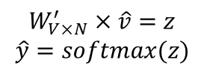

Input layer
0
We would prefer $\hat{y}$ close to ${\hat{y}}_{sat}$
1
0
cat
0
$$W_{V×N}$$
Hidden layer
Output layer
0
0
0.01
0.02
0.00
0.02
0.01
0.02
0.01
0.7
…
0.00
0
0
0
0
V-dim
…
0
0
0
$$W_{V×N}^{′}×\hat{v}=z$$
$$\hat{y}=softmax(z)$$
0
0
0
0
0
$$\hat{v}$$
1
0
$$W_{V×N}$$
…
1
N-dim
0
on
0
${\hat{y}}_{sat}$
0
0
V-dim
0
V-dim
…
N will be the size of word vector
$\hat{y}$
0

Slide 54

Αύριο
Παρασκευή 21 Μάϊου, 6μμ-8μμ
zoom link https://us02web.zoom.us/j/84437398146?pwd=cCtJemtCSDVTUEhOR0lCOVh4NFJqQT09
Meeting ID: 844 3739 8146
Passcode: cse-w-2021

Slide 55
Word2vec (recap)

Slide 56
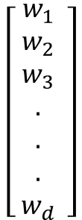
Word embedding (distributed representation)
$$\left[\begin{aligned} w_{1} \\ w_{2} \\ w_{3} \\ . \\ . \\ . \\ w_{d}\end{aligned} \right]$$
term
d-dimensional vector
|V| embeddings

Slide 57
Βασική ιδέα
Μία λέξη προσδιορίζεται από τις συμφραζόμενες της λέξεις (context)
Ο καθηγητής διδάσκει το μάθημα στους φοιτητές του στην αίθουσα.
Παράθυρο (window) = 3
Center word
Context word
window
Κάθε λέξη δύο αναπαραστάσεις: (1) center (2) context
Δηλαδή, έχουμε 2 |V| x d πίνακες
Το center-διάνυσμα της center λέξης πρέπει να είναι όμοιο με τα context-διανύσματα (δηλαδή, το άθροισμα των context διανυσμάτων) των context λέξεων
Και προφανώς το συμμετρικό

Slide 58
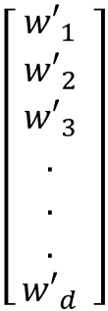
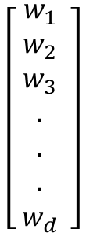
Βασική ιδέα
Κάθε λέξη δύο αναπαραστάσεις: (1) center (2) context
Δηλαδή, έχουμε δύο |V| x d πίνακες
$$\left[\begin{aligned} w_{1} \\ w_{2} \\ w_{3} \\ . \\ . \\ . \\ w_{d}\end{aligned} \right]$$
center
term
$$\left[\begin{aligned} {w′}_{1} \\ {w′}_{2} \\ {w′}_{3} \\ . \\ . \\ . \\ {w′}_{d}\end{aligned} \right]$$
context

Slide 59
Βασική ιδέα
Learning:
παραδείγματα κειμένου (training examples) και προσπαθούμε να «μάθουμε» αυτά τα διανύσματα (βάρη) – τους 2 πίνακες ώστε να δουλεύουν για αυτά

Slide 60
Word2Vec
  Predict between every word and its context words
Two algorithms
  Skip-grams (SG)
    Predict context words given the center word
  Continuous Bag of Words (CBOW)
    Predict center word from a bag-of-words context
    Position independent (do not account for distance from center)
Two training methods
  Hierarchical softmax
  Negative sampling
Tomas Mikolov, Ilya Sutskever, Kai Chen, Gregory S. Corrado, Jeffrey Dean: Distributed Representations of Words and Phrases and their Compositionality. NIPS 2013: 3111-3119

Slide 61
Βασική ιδέα
Μία λέξη προσδιορίζεται από τις συμφραζόμενες της λέξεις (context)
Ο καθηγητής διδάσκει το μάθημα στους φοιτητές του στην αίθουσα.
Παράθυρο (window) = 3
καθηγητής διδάσκει το _____ στους φοιτητές του
____ ____ ____ μάθημα ____ ____ ____

Slide 62






Βασική ιδέα
Learning:
παραδείγματα κειμένου (training examples) και προσπαθούμε να «μάθουμε» αυτά τα διανύσματα (βάρη) – τους 2 πίνακες ώστε να δουλεύουν για αυτά
$$w_{c−m}$$
$$w_{c−m}$$
$$w_{c}$$
$$w_{c}$$
.. .
.. .
$$w_{c+m}$$
$$w_{c+m}$$

Slide 63
One-hot vectors
Είσοδος/έξοδος με μορφή one hot vectors
$$\left[\begin{aligned} 1 \\ 0 \\ 0 \\ . \\ . \\ . \\ 0\end{aligned} \right]$$
$$\left[\begin{aligned} 0 \\ 1 \\ 0 \\ . \\ . \\ . \\ 0\end{aligned} \right]$$
$$\left[\begin{aligned} 1 \\ 0 \\ 0 \\ . \\ . \\ . \\ 0\end{aligned} \right]$$
$$\left[\begin{aligned} 0 \\ 0 \\ 0 \\ . \\ . \\ . \\ 1\end{aligned} \right]$$
.. .
$w^{aardvark}$ =
$w^{a}$ =
$w^{at}$ =
$w^{zerba}$ =

Slide 64
Look up
Encoder is an embedding lookup
$$ENC\left(i\right)=Z I_{i}$$
Z
i
$${One hot vector I}_{i}$$
i
0
0
1
0
One-hot or indicator vector, all 0s but position i
$$z_{i}$$

Slide 65
CBOW
Use a window of context words to predict the center word
Input: 2m context words
Output: center word
each represented as a one-hot vector

Slide 66
CBOW
Learns two matrices (two embeddings per word, one when context, one when center)
W
Embedding of the i-th word when center word
d
W’
i
i
Embedding of the i-th word when context word
d
|V|
|V|
d x |V| center embeddings
when output
|V| x d context embeddings
when input

Slide 67
CBOW
Intuition
The W’-embedding of the center word should be similar to (average of) the W-embeddings of its context words
For similarity, we will use cosine (dot product)
We will take the average of the W-embeddings of the context word
We want similarity close to one for the center word and close to 0 for all other words

Slide 68

CBOW
Given window size m
$x^{(c)}$ one hot vector for context words, y one hot vector for the center word
1. INPUT: the one hot vectors for the 2m context words
$x^{(c−m)}$, …, $x^{(c−1)},x^{(c+1)}$, …, $x^{(c+m)}$
2. GET THE EMBEDDINGS of the context words
$v_{c−m}{=Wx}^{(c−m)}$, …, $v_{c−1}{=Wx}^{(c−1)},v_{c+1}{=Wx}^{(c+1)}$, …,${ v}_{c+m}{=Wx}^{(c+m)}$
3. TAKE THE SUM these vectors (average)
$\hat{v}$ = $\frac{v_{c−m}+v_{c−m+1}+…v_{c+m}}{2m}$, $\hat{v}∈R^{N}$
4. COMPUTE SIMILARITY: dot produce W’ (all center vectors) and context $\hat{v}$ (generate score vector z)
z = W’ $\hat{v}$
5. Turn the score vector to probabilities
$\hat{y}$ = softmax(z)
We want this to be close to 1 for the center word

Slide 70
SKIPGRAM

Slide 71
Skipgram
Given the center word, predict (or, generate) the context words
Input: center word
Output: 2m context word
each represented as a one-hot vectors
Learn two matrices
W: d x |V|, input matrix, word representation as center word
W’: |V| x d, output matrix, word representation as context word

Slide 72

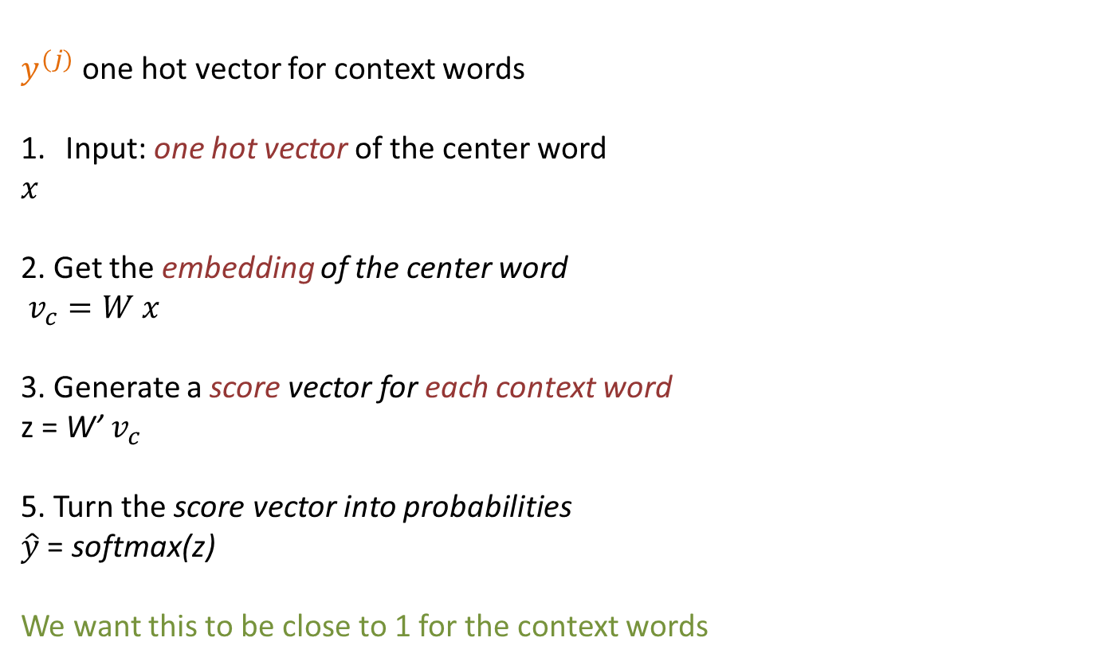
Skipgram
Given the center word, predict (or, generate) the context words
$y^{(j)}$ one hot vector for context words
Input: one hot vector of the center word
$$x$$
2. Get the embedding of the center word
$v_{c}=W x$
3. Generate a score vector for each context word
z = W’ $v_{c}$
5. Turn the score vector into probabilities
$\hat{y}$ = softmax(z)
We want this to be close to 1 for the context words

Slide 73
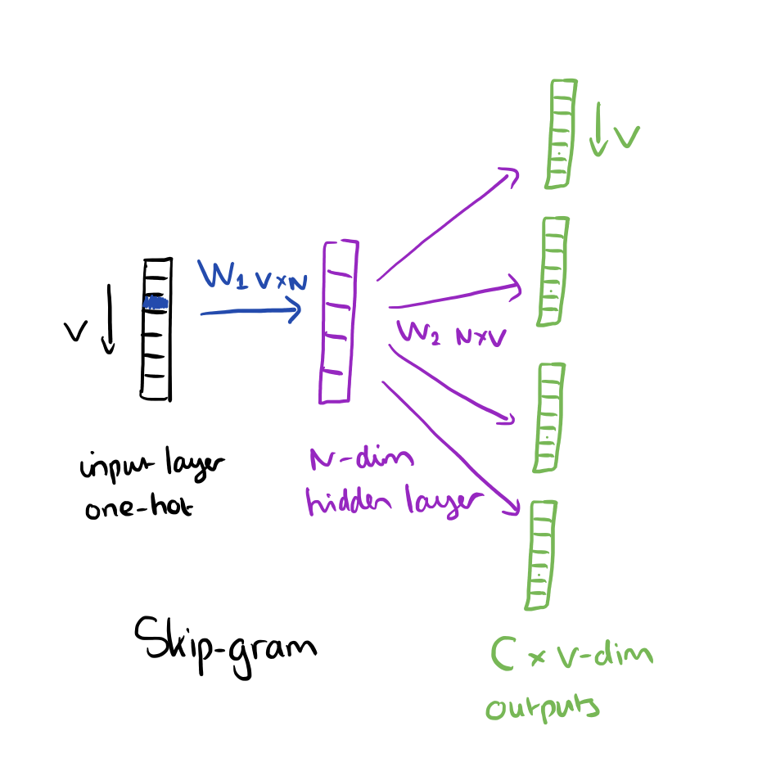


Slide 74
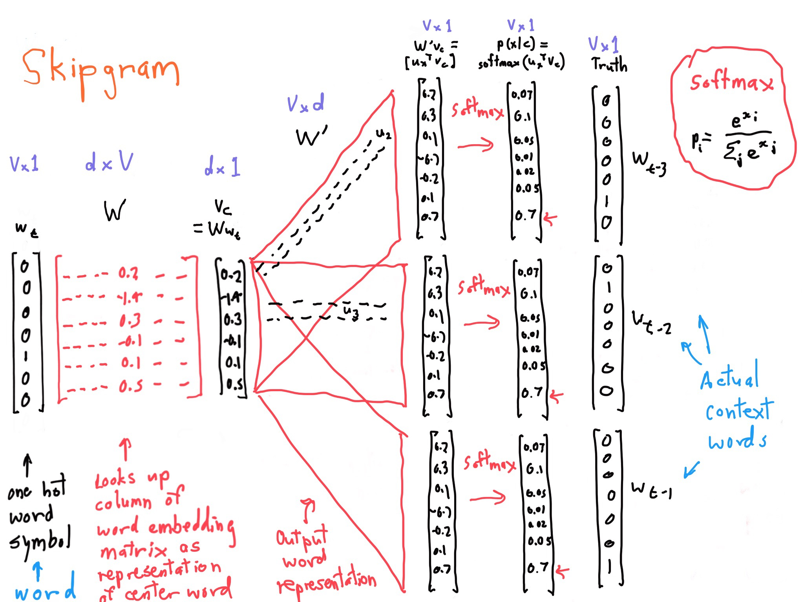

Slide 75
Αποτελέσματα

Slide 76
These representations are very good at encoding similarity and dimensions of similarity!
Analogies
A is to B what C is to D

Slide 77
Analogies testing dimensions of similarity can be solved quite well just by doing vector subtraction in the embedding space
  Syntactically
  x_{apple} − x_{apples} ≈ x_{car} − x_{cars} ≈ x_{family} − x_{families}
  Similarly for verb and adjective morphological forms
  Semantically
  x_{shirt} − x_{clothing} ≈ x_{chair} − x_{furniture}
  x_{king} − x_{man} ≈ x_{queen} − x_{woman}

Slide 78
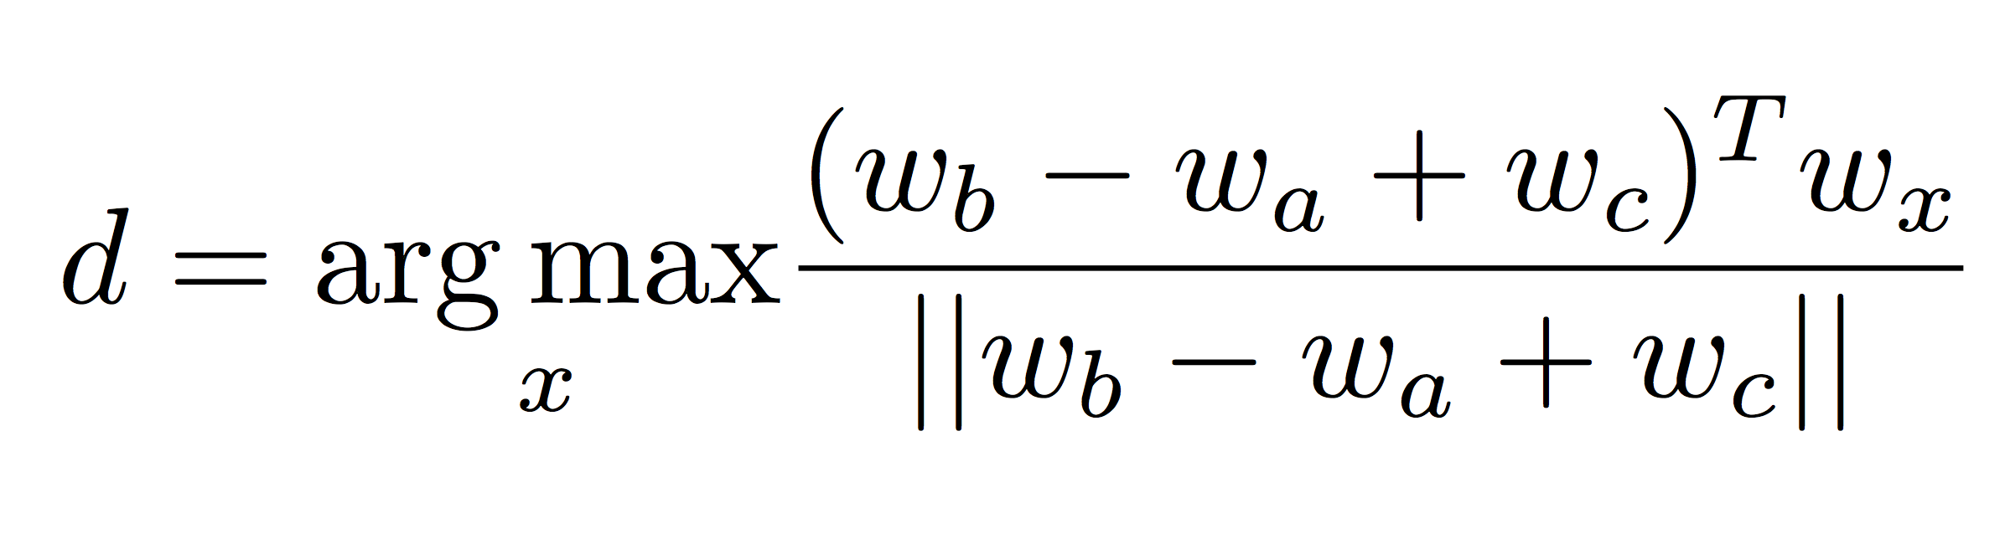
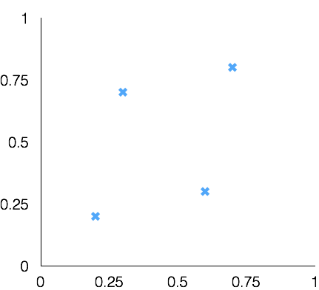
Test for linear relationships, examined by Mikolov et al.
a:b :: c:?
man:woman :: king:?
+
king
[ 0.30 0.70 ]
king
−
man
[ 0.20 0.20 ]
+
woman
[ 0.60 0.30 ]
woman
queen
[ 0.70 0.80 ]
man

Slide 79
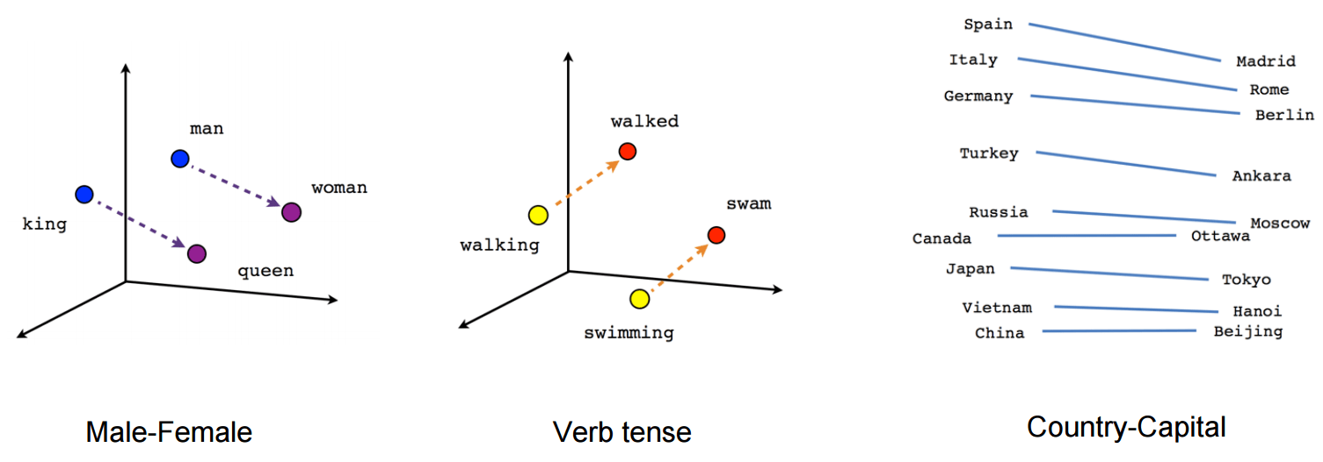

Slide 80
Κάποιες εφαρμογές

Slide 81
Στην εργασία, σας ζητείτε να χρησιμοποιείστε word embeddings
  Πρέπει να επιλέξετε πως
  Θα αξιολογηθεί και η καταλληλότητα/πρωτοτυπία/χρησιμότητα
  Στη συνέχεις θα δούμε
    pretrained embeddings
    μερικές εφαρμογές

Slide 82
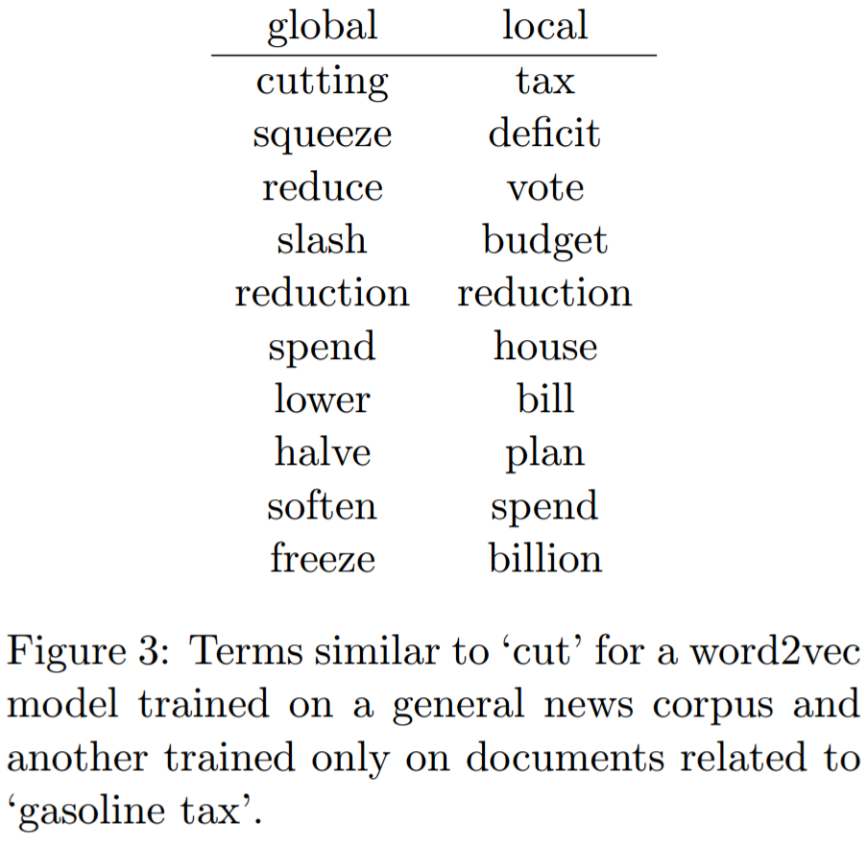
Global vs. local embedding
Πάνω σε ποια συλλογή (corpus) φτιάχνουμε τα embeddings;
Προτάσεις από ποια κείμενα θα χρησιμοποιήσουμε;
[Diaz 2016]

Slide 83
Train and create embeddings based on a local collection
Python implementation in gensim
https://radimrehurek.com/gensim/models/word2vec.html
Tensorflow
https://www.tensorflow.org/tutorials/text/word_embeddings
2. Use pretrained embeddings
Pretrained embeddings for 157 languages
https://fasttext.cc/docs/en/crawl-vectors.html
Google
https://code.google.com/archive/p/word2vec/

Slide 84
Finding the degree of similarity between two words.
model.similarity('woman','man')
0.73723527
Finding odd one out.
model.doesnt_match('breakfast cereal dinner lunch';.split())
'cereal'
Amazing things like woman+king-man =queen
model.most_similar(positive=['woman','king'],negative=['man'],topn=1)
queen: 0.508
Probability of a text under the model
model.score(['The fox jumped over the lazy dog'.split()])
0.21
ανεκτική ανάκτηση: (1) επέκταση ερωτήματος ή/και (2) context-dependent διόρθωση λάθους, όπου θα μπορούσαμε να χρησιμοποιήσουμε και το query log και γενικά query suggestions

Slide 85
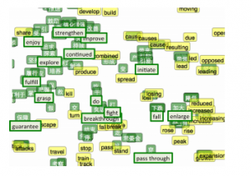
Improve language translation
bilingual embedding with chinese in green and english in yellow
By aligning the word embeddings for the two languages

Slide 86

Χρήση στη διάταξη των εγγράφων του αποτελέσματος μιας ερώτησης
Είδαμε διάταξη με $q^{T}d$
Μπορούμε να χρησιμοποιήσουμε embeddings;
Πολλές εναλλακτικές, για παράδειγμα (aboutness)
$$\sum_{w∈q}{wd′}$$
Όπου w το embedding των λέξεων της ερώτησης και d’ το embedding του εγγράφου (π.χ., το μέσο των embedding των λέξεων του εγγράφου)
Στόχος: Σχέση ερώτησης με το όλο το περιεχόμενο του εγγράφου
Input (center word) embedding ή output (context) word embedding; in-query, out-document
Σε συνδυασμό με άλλα κριτήρια

Slide 87
Και άλλα embeddings
sentence2vec, doc2vec
node2vec
ΒΕRT (transformers)

Slide 88
End of lecture
Χρησιμοποιήθηκε υλικό από
CS276: Information Retrieval and Web Search, Christopher Manning and Pandu Nayak, Lecture 14: Distributed Word Representations for Information Retrieval
https://www.analyticsvidhya.com/blog/2017/06/word-embeddings-count-word2veec/
Μια περιγραφή του skipgram:
Chris McCormick
http://mccormickml.com/2016/04/19/word2vec-tutorial-the-skip-gram-model/
Δείτε και το
https://www.analyticsvidhya.com/blog/2017/06/word-embeddings-count-word2veec/

